Slide 1
Partes de una pc

Slide 2
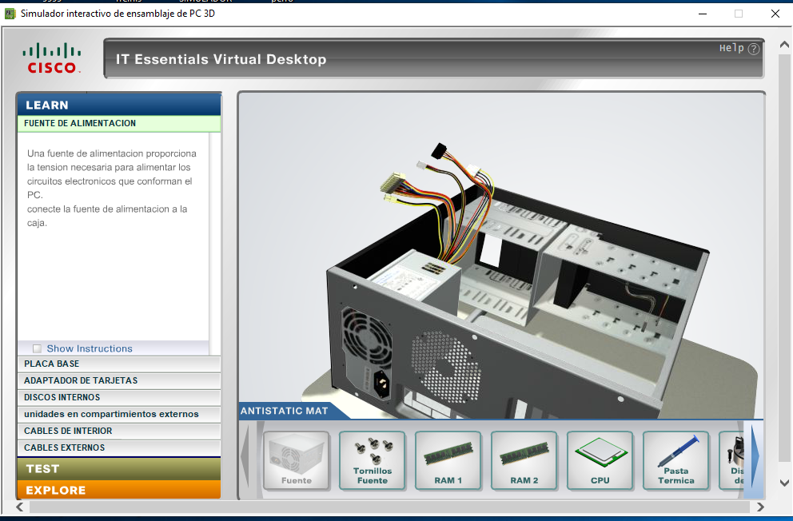
Fuente de alimentación

Slide 3
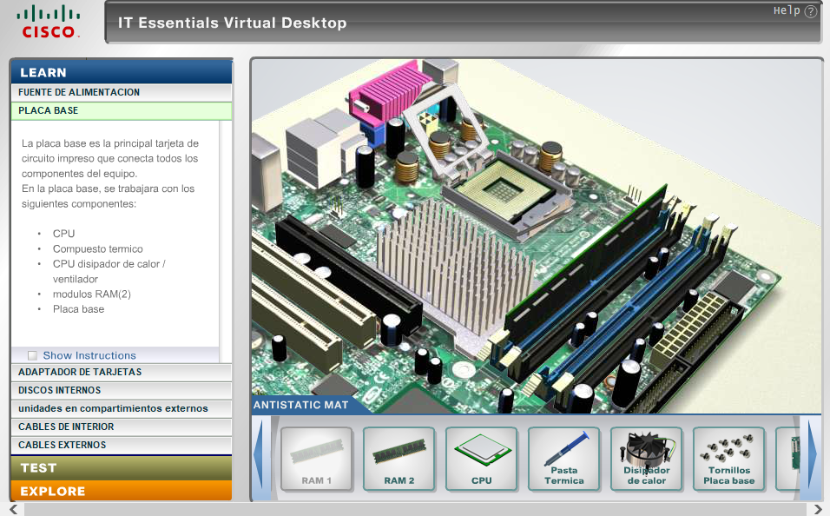
Placa base

Slide 4
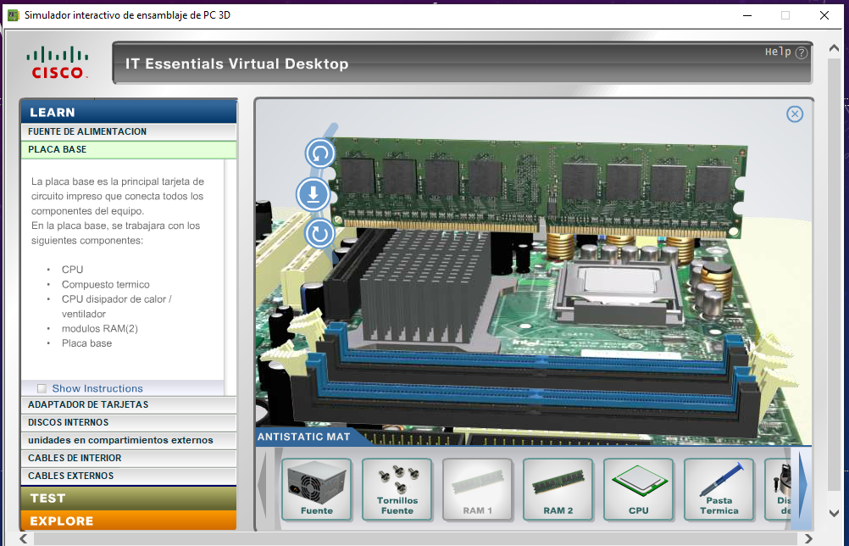
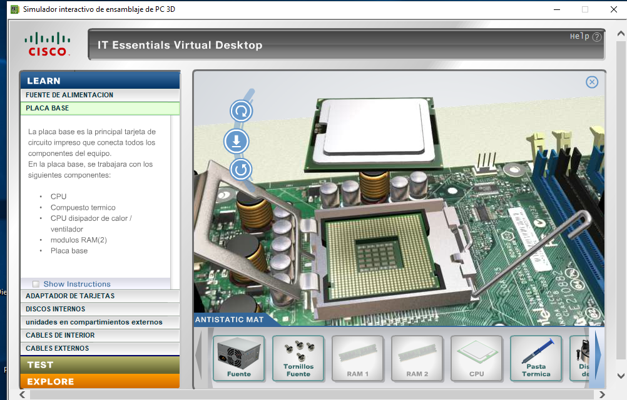

Tarjetas de operación
La memoria RAM (Random Access Memory) es la encargada de almacenar las instrucciones que ejecuta la unidad central de procesamiento. En otras palabras, es un cajón accesible en todo momento por el procesador mientras este hace su trabajo
el CPU es la unidad donde se ejecutan las instrucciones de los programas y se controla el funcionamiento de los distintos componentes del ordenador, Es el corazón de todo ordenador. ... Sirve para ejecutar una secuencia de instrucciones almacenadas llamadas "programa"

Slide 5
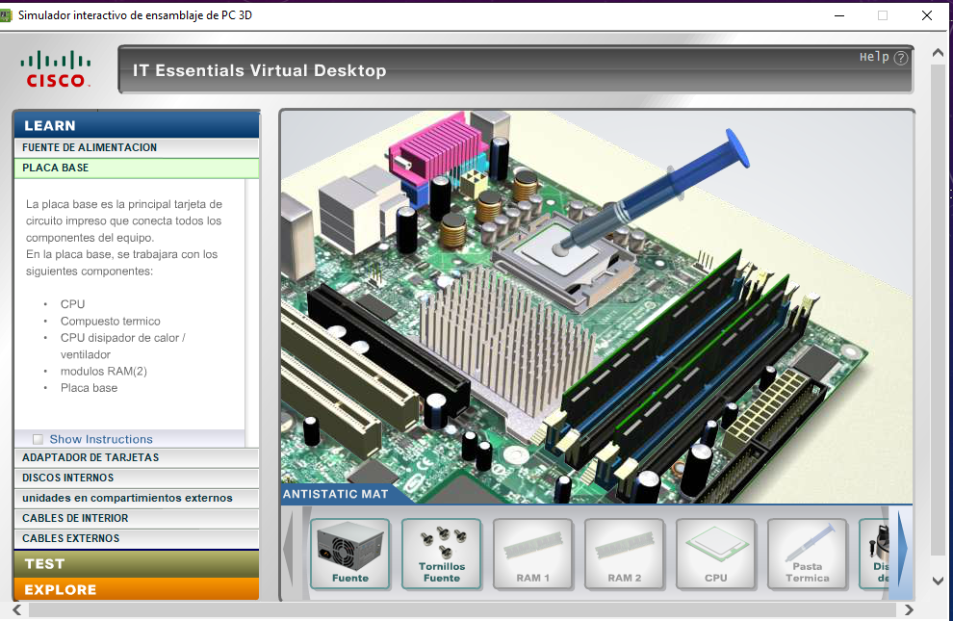
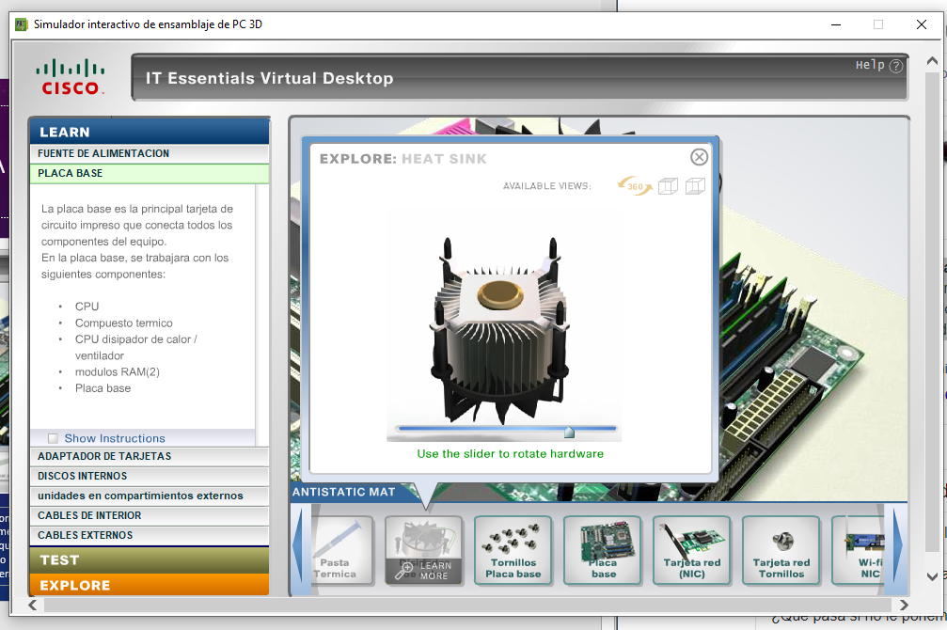

Un disipador es un instrumento que se utiliza para bajar la temperatura de algunos componentes electrónicos. Su funcionamiento se basa en la ley cero de la termodinámica, transfiriendo el calor de la parte caliente que se desea disipar al aire.
En definitiva, el fin de la pasta térmica es servir como elemento físico intermediario entre el procesador (generalmente CPU, aunque también otros chips) y el disipador, para que el calor generado por el primero pueda moverse a lo largo de la pasta térmica y llegar al segundo que, a través de sus ventiladores

Slide 6
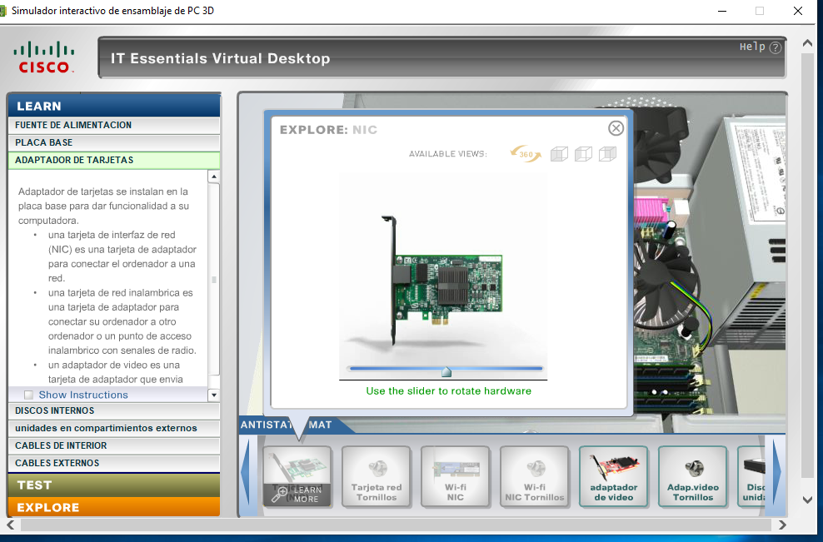
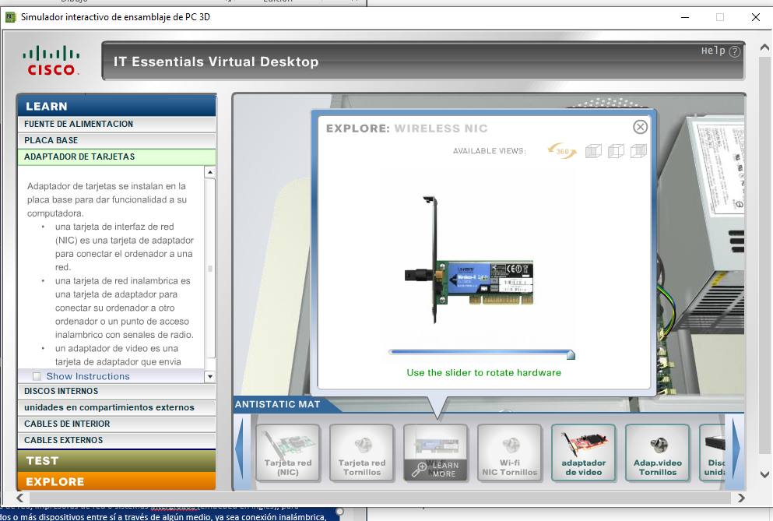
Adaptador de tarjetas
Una tarjeta de red (también llamada placa de red o Network Interface Card (NIC)) es una clase de tarjeta destinada a ser introducida en la placa madre de una computadora o se conecta a uno de sus puertos para posibilitar que la máquina se sume a una red y pueda compartir sus recursos
TARJETA NIC (WI-FI) ... Es un circuito integrado usado en computadoras o periféricos tales como las tarjetas de red, impresoras de red o sistemas intergrados (embebed en inglés), para conectar dos o más dispositivos entre sí a través de algún medio, ya sea conexión inalámbrica, cable UTP, cable coaxial, fibra óptica, etc.

Slide 7
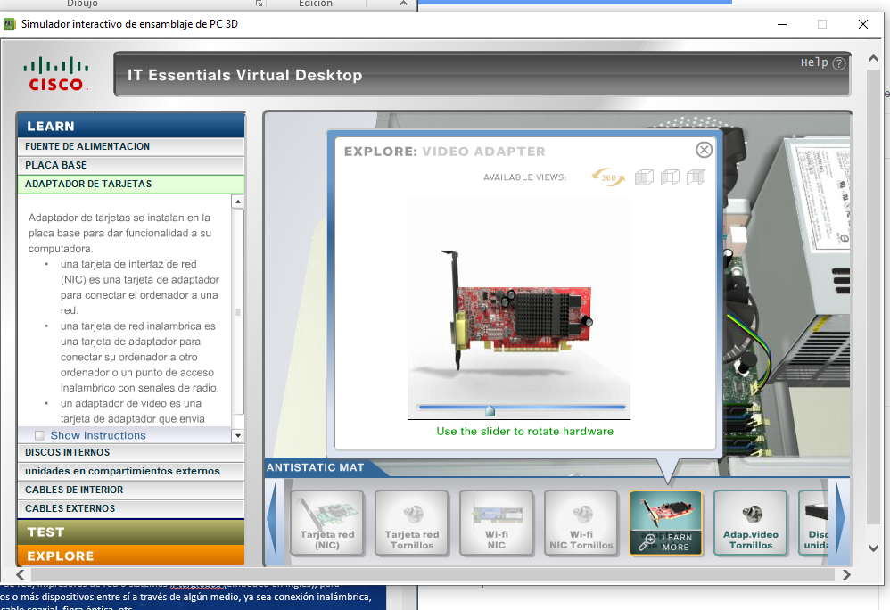
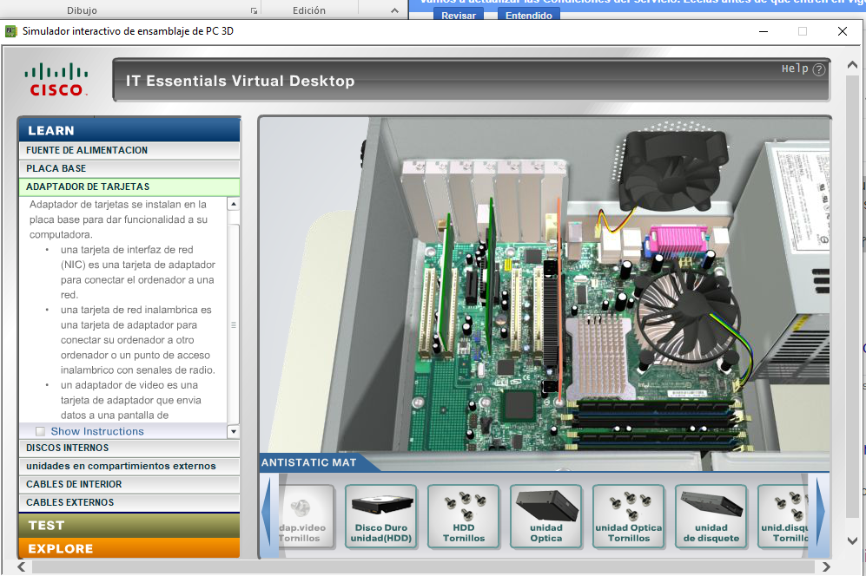

Adaptador de tarjetas terminado

Slide 8
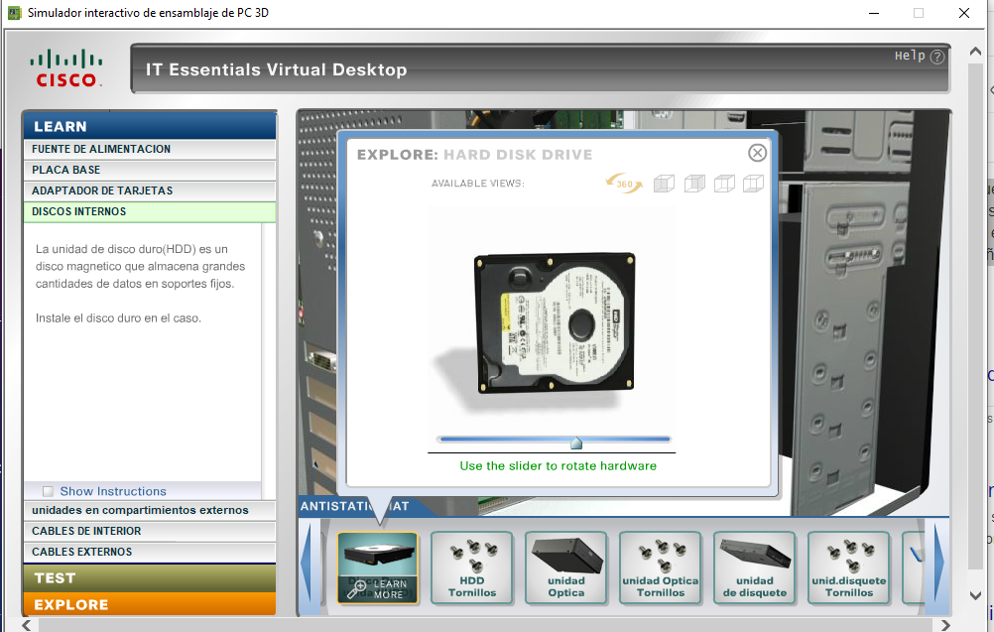
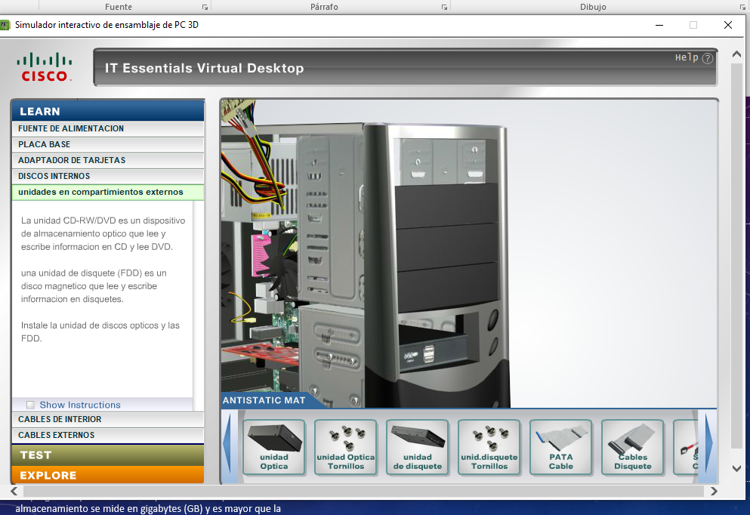
Discos internos
Unidades en comportamientos externos
El Disco Duro es un dispositivo magnético que almacena todos los programas y datos de la computadora. Su capacidad de almacenamiento se mide en gigabytes (GB) y es mayor que la de un disquete (disco flexible). ... Un disco duro (del inglés hard disk (HD)) es un disco magnético en el que puedes almacenar datos de ordenador.

Slide 9
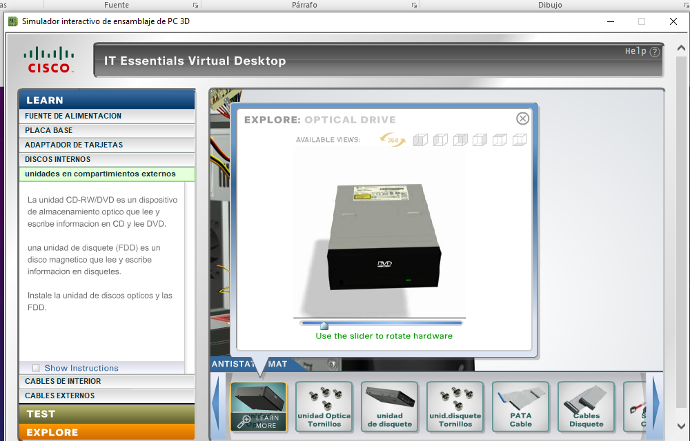
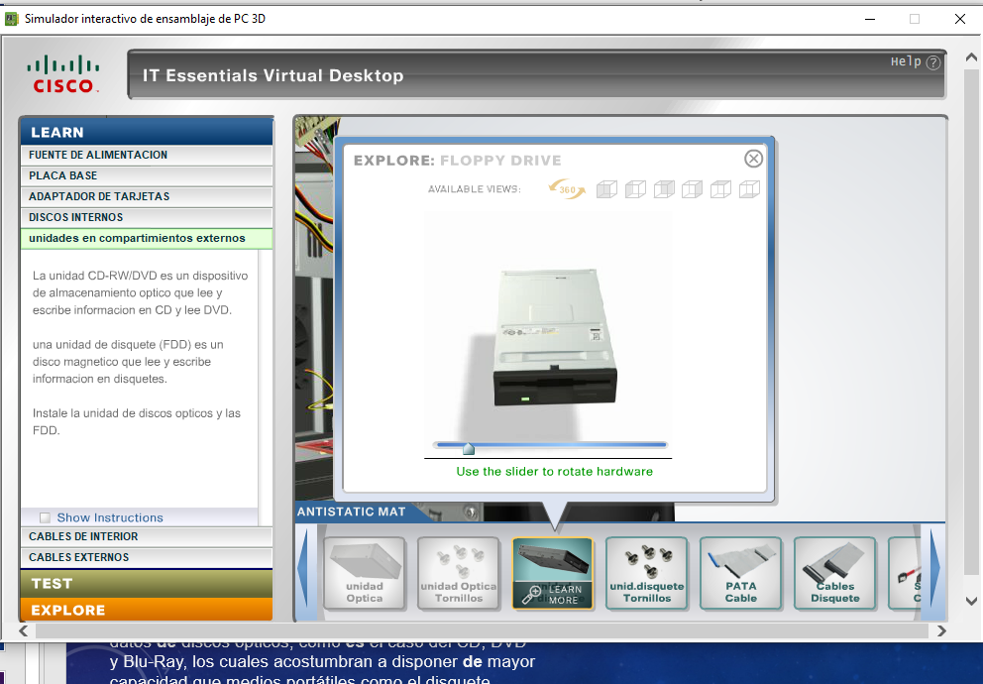
Unidad optica
UNIDAD DE DISQUETE
Las unidades ópticas permiten almacenar o retirar datos de discos ópticos, como es el caso del CD, DVD y Blu-Ray, los cuales acostumbran a disponer de mayor capacidad que medios portátiles como el disquete.
esta unidad lee y escribe en los disquetes, unos discos que sirven para transportar datos de un lado a otro. Los disquetes tienen una capacidad de almacenamiento de datos muy baja: 1.4 megabytes (MB). Sirven para guardar y leer información, pero a diferencia del disco duro que está fijo dentro del PC, los disquetes se pueden introducir y sacar de la unidad.

Slide 10
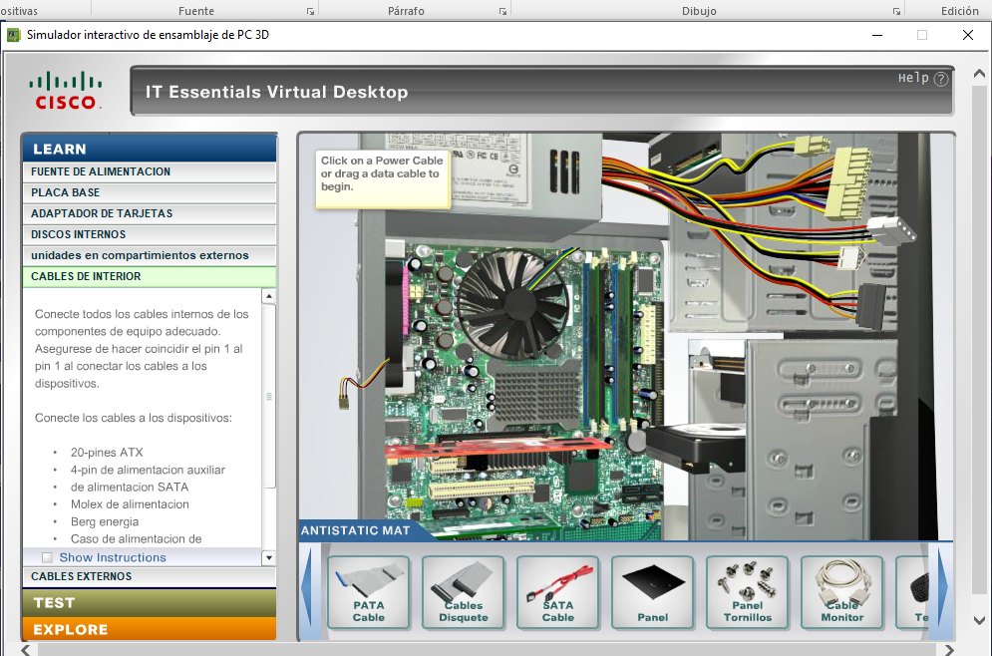
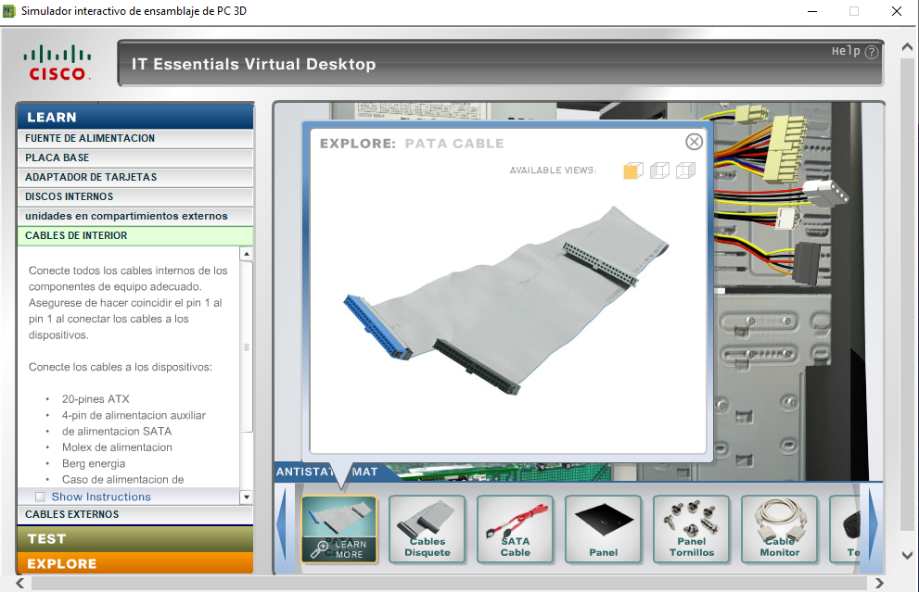
CABLES DE INTERIOR
PATA CABLE
PATA, o bien Parallel ATA, es un cable de tipo IDE estándar capaz de permitir la conexión de dispositivos tales como discos duros y unidades ópticas dentro de placas base.

Slide 11
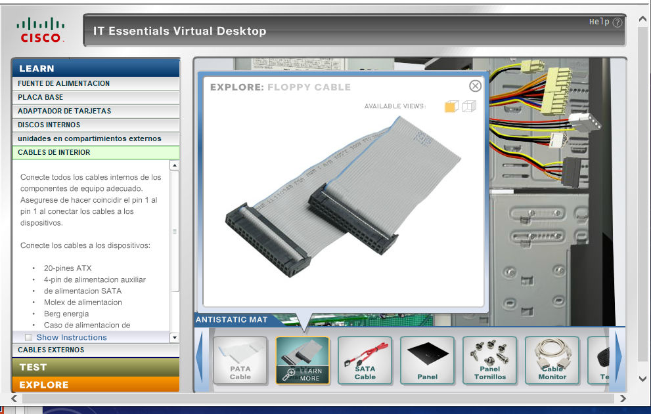
CABLE DE DISQUETE
Una unidad de disquete o disquetera (FDD del inglés floppy disk drive) se utiliza para leer y escribir datos en disquetes. Pueden ser internas, que están integradas en una carcasa de ordenador, y externas, que tienen su propia carcasa y están conectadas al ordenador a través de un cable.

